Slide 1
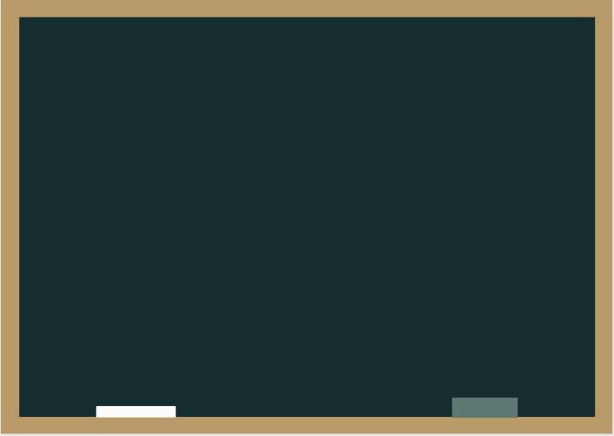
Thứ năm ngày 17 tháng 3 năm 2022
Toán
Luyện tập chung
Trang 138

Slide 2


TRẢI
NGHIỆM

Slide 3
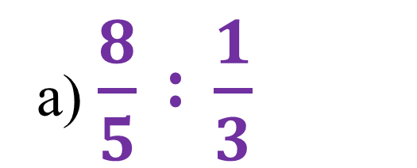
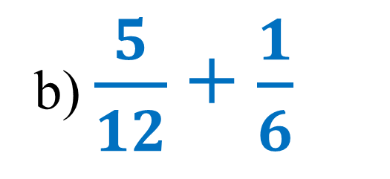

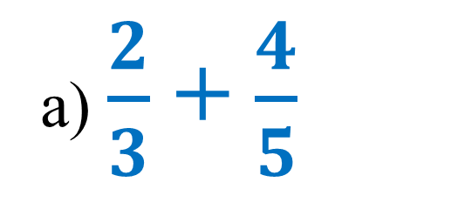
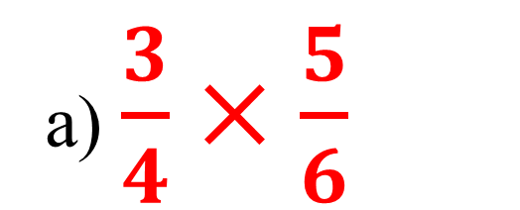
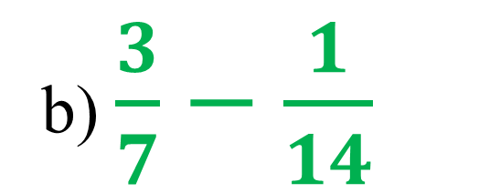
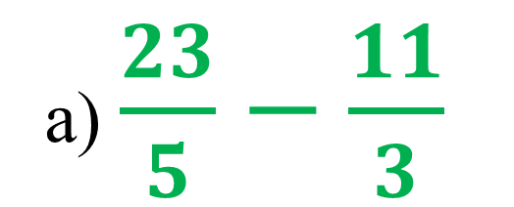

Bài 1. Tính:
Bài 2. Tính:
a) $\frac{2}{3}$ + $\frac{4}{5}$
b) $\frac{5}{12}$ + $\frac{1}{6}$
a) $\frac{23}{5}−\frac{11}{3}$
b) $\frac{3}{7}−\frac{1}{14}$
Bài 3. Tính:
Bài 4. Tính:
a) $\frac{3}{4}×\frac{5}{6}$
b) $\frac{4}{5}×$ 13
a) $\frac{8}{5} :\frac{1}{3}$
b) $\frac{3}{7} :$ 2

Slide 4
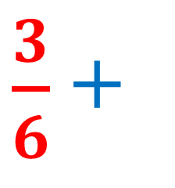
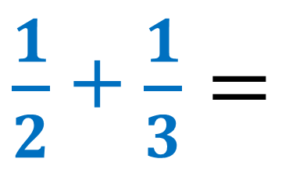


Phép cộng phân số:
Muốn cộng hai phân số khác mẫu số, ta quy đồng mẫu số hai phân số, rồi cộng hai phân số đó.
Quy đồng
$\frac{1}{2}$ + $\frac{1}{3}=$
$\frac{3}{6}$ +
$\frac{2}{6}=$
$$\frac{5}{6}$$
Quy đồng

Slide 5
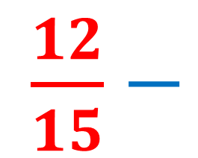
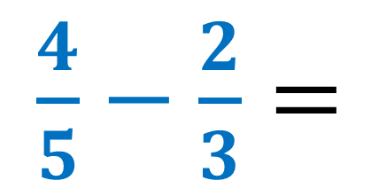


Phép trừ phân số:
Muốn trừ hai phân số khác mẫu số, ta quy đồng mẫu số hai phân số, rồi trừ hai phân số đó.
Quy đồng
$\frac{4}{5}−\frac{2}{3}=$
$\frac{12}{15}−$
$\frac{10}{15}=$
$$\frac{2}{15}$$
Quy đồng

Slide 6
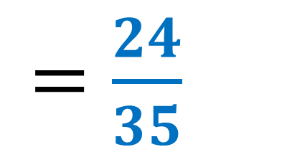
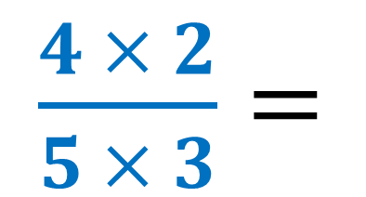

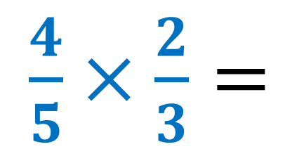

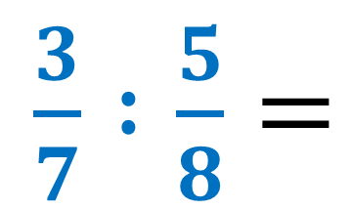

Phép nhân phân số:
Muốn nhân hai phân số, ta lấy tử số nhân với tử số, mẫu số nhân với mẫu số.
$\frac{4}{5}×\frac{2}{3}=$
$\frac{4 × 2}{5 × 3}=$
$$\frac{8}{15}$$
Phép chia phân số:
Muốn chia hai phân số ta lấy phân số thứ nhất nhân với phân số thứ hai đảo ngược.
$\frac{3}{7} :\frac{5}{8}=$
$\frac{3}{7}×$
$\frac{8}{5}$
$=\frac{24}{35}$

Slide 7
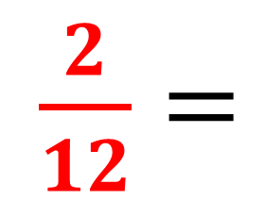
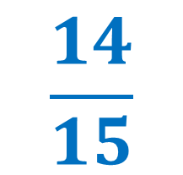
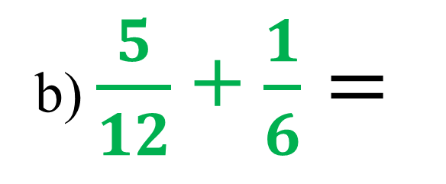

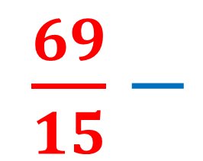
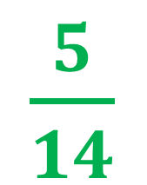
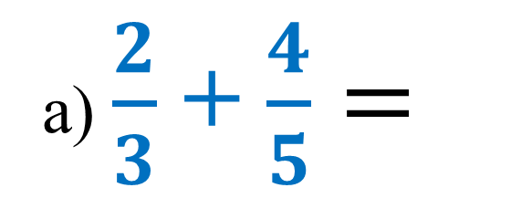
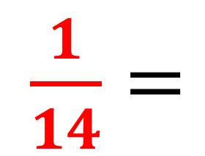
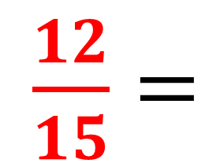
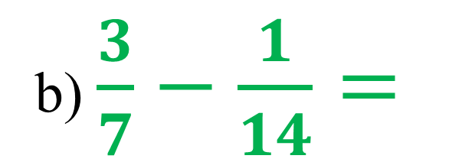
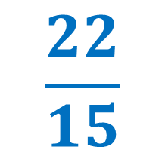
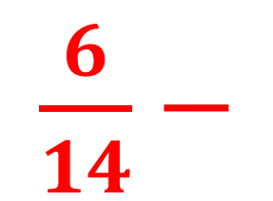
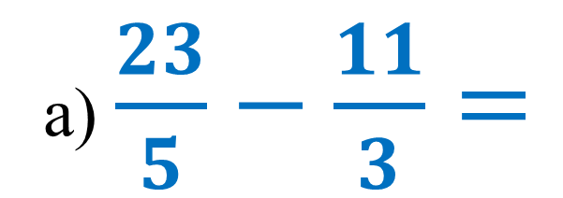

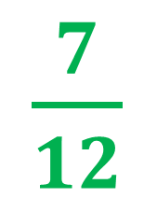
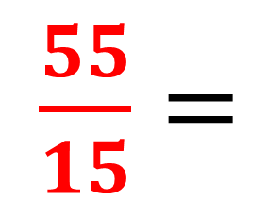
Bài 1. Tính:
a) $\frac{2}{3}$ + $\frac{4}{5}=$
$\frac{10}{15}$ +
$\frac{12}{15}=$
$$\frac{22}{15}$$
b) $\frac{5}{12}$ + $\frac{1}{6}=$
$\frac{5}{12}$ +
$\frac{2}{12}=$
$\frac{7}{12}$
Bài 2. Tính:
a) $\frac{23}{5}−\frac{11}{3}=$
$\frac{69}{15}−$
$\frac{55}{15}=$
$$\frac{14}{15}$$
b) $\frac{3}{7}−\frac{1}{14}=$
$\frac{6}{14}−$
$\frac{1}{14}=$
$\frac{5}{14}$

Slide 8
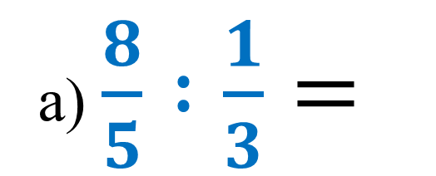

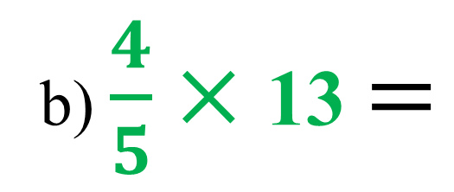

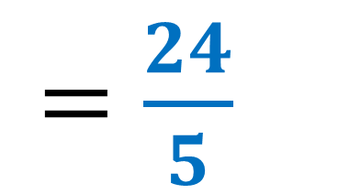
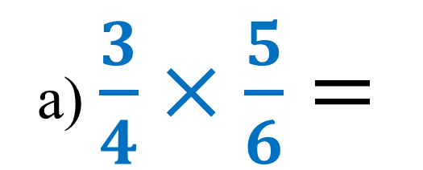
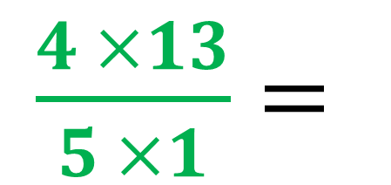


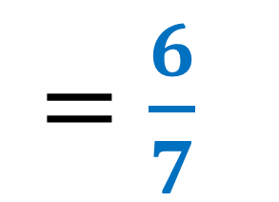




Bài 3. Tính:
a) $\frac{3}{4}×\frac{5}{6}=$
$\frac{3 × 5}{4 × 6}=$
$$\frac{15}{24}$$
b) $\frac{4}{5}×$ 13 $=$
$\frac{52}{5}$
$\frac{4 ×13}{5 ×1}=$
Bài 4. Tính:
a) $\frac{8}{5} :\frac{1}{3}=$
$\frac{8}{5}×$
$\frac{3}{1}$
$=\frac{24}{5}$
$=\frac{6}{7}$
$\frac{3}{7}×$
$\frac{2}{1}$
b) $\frac{3}{7} :$ 2 $=$

Slide 9


Bài 5. Một cửa hàng có 50kg đường. Buổi sáng đã bán 10kg đường, buổi chiều bán $\frac{3}{8}$ số đường còn lại. Hỏi cả hai buổi cửa hàng đã bán được bao nhiêu ki-lô-gam đường?
Tóm tắt
50 kg
Có :
10 kg
Buổi sáng bán:
$\frac{3}{8}$ số đường còn lại
Buổi chiều bán:
Cả hai buổi bán: … ?kg

Slide 10



Bài 5.
Bài làm
Số ki-lô-gam đường còn lại sau khi bán buổi sáng là:
50 – 10 $=$
40 (kg)
Buổi chiều bán được số ki-lô-gam đường là:
40$×\frac{3}{8}=$
15 (kg)
Cả hai buổi bán được số ki-lô-gam đường là:
10 + 15 $=$
25 (kg)
25 kg
Đáp số:

Slide 11
DẶN DÒ

Slide 12


CHÚC CÁC CON HỌC TỐT

